Slide 1
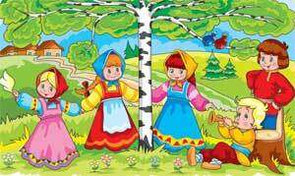
Детский фольклор.
Подготовила музыкальный руководитель Гура Т.В.

Slide 2
Слово фольклор — это английское слово, сложенное из двух слов «фольк»—народ, «лор»- учение. Итак, фольклор — это народная мудрость. Фольклор не имеет автора. Это особое искусство — народные песни, танцы, легенды и сказки, обряды, поверья и т.д. Люди, создавшие их когда-то, передавали другим из уст в уста, так фольклор дошел до наших дней, не оставив имен своих создателей. Фольклор сопровождает человека с рождения, опекая в детстве, вплоть до перехода в юность.
Детский фольклор дает нам возможность уже на ранних этапах жизни ребенка приобщать его к народной поэзии. Благодаря этому, еще задолго до ознакомления со сказками, былинами и другим крупными жанрами русского фольклора на материале детского фольклора у малышей формируется внутренняя готовность к восприятию наших истоков — русской народной культуры.

Slide 3
Задачи:
- Воспитание устойчивого интереса и любви к народному искусству;
- Развитие творческих способностей дошкольников;
- Знакомство детей с разнообразными формами детского музыкального фольклора.
- Знакомство детей с традициями и образами русского народа.
- Освоение народного творчества через овладение навыками хорового народного пения, исполнительства народной хореографии.
- Воспитание эстетических чувств.

Slide 4
Виды детского фольклора:
«Поэзия пестования» («материнская поэзия») – колыбельные песни, пестушки, потешки, прибаутки.
Календарный – заклички и приговорки.
Игровой – игровые припевы и приговоры, жеребьевые сговорки, считалки, дразнилки, поддевки, скороговорки, перевертыши.
Дидактический – скороговорки, загадки, пословицы и поговорки.
Песенный.

Slide 5
Колыбельные песни
- самый древний жанр, песни - заговоры. Поэтому их основные мотивы – пожелание сна, здоровья, хорошей и долгой жизни. Поются колыбельные песни непрерывно, без разделения текстов, в одной мелодии, в одном укачивающем ритме, пока дитя не уснёт. Первой колыбелью ребенка была люлька, качание в люльках — это своего рода обряд, успокаивание. В колыбельных песнях ритмика, интонация и звуковое оформление соответствует покачиванию и скрипу люльки.
Над колыбелью звучали колыбельные песни, которые в народе называли байками. Это название произошло от глагола «баять», «баить» -говорить. У этого слова есть ещё более древнее значение: «шептать», «заговаривать». Колыбельные байки — это ещё и древние заговоры, «обереги», с помощью которых матери оберегали своих детей. Таково значение колыбельных песен про сон, дрёму, угомон.

Slide 6
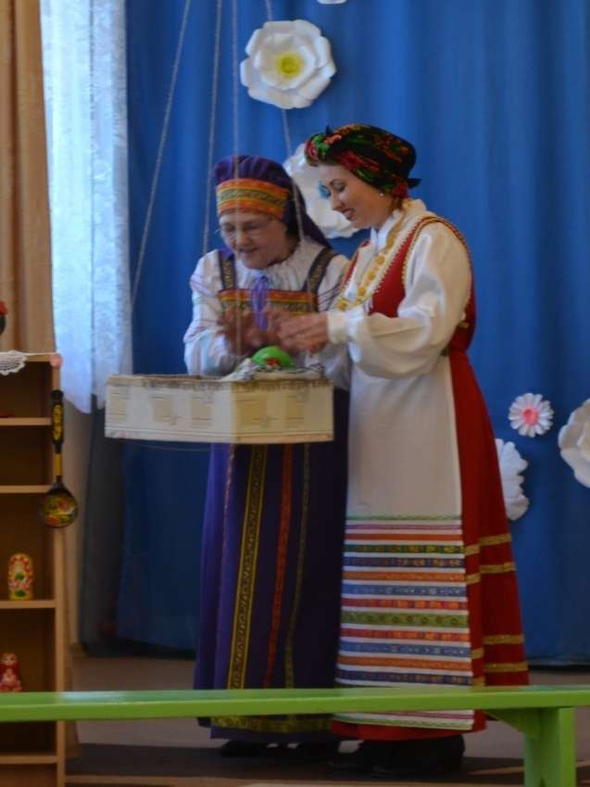
Пестушки сопровождают игру с ребенком, когда взрослый выполняет движения «за него», играя его ручками и ножками, когда младенцу еще недоступны такие движения, как повороты тела, он не может целенаправленно действовать руками, не умеет самостоятельно садиться, ползать, вставать у опоры. Приподнимают ребенка, чтобы он перебирал ножками, приплясывал, и поют.
Но главное, что дает пестушка — это налаживание контакта между взрослыми и ребенком. С самого рождения устанавливается прочная духовная и эмоциональная связь.

Slide 7
Потешный фольклор - прибаутки, небылицы, дразнилки, имеющие самостоятельное значение, не связанное с играми. Назначение - развеселить, потешить, рассмешить сверстников. В них, как правило, отражено яркое событие или стремительное действие, передан один какой-либо эпизод.
Потешки прекрасный помощник для родителей, они помогают во время игры, массажа, рассчитаны на активность
самого ребенка, когда он выполняет самостоятельно игровые движения и соотносит их с содержанием песенки-потешки.
Потешка – песенка-приговорка, сопутствующая игре пальцами, ручками и ножками ребенка.
Потешки акцентируют внимание на гласных звуках, и ребенок начинает повторять их вслед за взрослыми, таким образом развивается его речь.

Slide 8
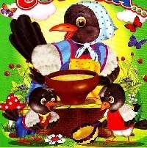
Прибаутки – произведения шуточного характера - могут представлять собой шуточный диалог, обращение, смешной эпизод, построенный на алогизме.
Петя-Петя-Петушок, Петя - красный гребешок,
По дорожке он пошел и копеечку нашел,
Купил себе сапожки, а курочке - сережки!
---
- Иван, скажи моей лошади: «Тпру-у!»
- А сам что?
- Губы замерзли!
Ты, Марья, пеки блины.
Рада бы пекчи — да нет муки.
Так и так пеки.
---
Сорока-белобока жила одиноко,
Скакала, скакала, гостей поджидала,
Кашку сварила, гостей угостила!

Slide 9
Заклички – это песенки, в которых ребята обращаются к силам природы с какой-нибудь просьбой. Серьезная, хозяйственная основа заклинаний забылась, осталась забава.
разновидность обрядового фольклора: обращения к явлениям природы, стихиям с приветствиями и призывами, имеющими заклинательно-магический смысл.
Призывами весны служили специальные короткие песни — веснянки, приуроченные к равноденствию. Обращаясь к солнцу, радуге, дождю и ветру - дети, как правило, не проговаривают, а напевают свои заклички.
- Весна-красна! Что принесла? - Теплое летечко, Грибы в берестечко, Ягоды в лукошко, Открывай окошко!
Солнышко, солнышко,
Выгляни в окошечко!
Твои детки плачут,
По камушкам скачут!

Slide 10
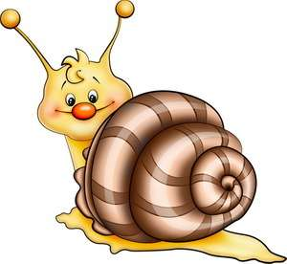
Приговорка -
это обращение к живым существам: жаворонкам , куликам, божьим коровкам и др. Развешивали на деревьях птиц и животных из теста, картона, глины, устраивали свистопляски (плясали под игру свистулек).
Улитка, улитка, высуни рога, дам тебе к чаю кусок пирога.
Свет-светлячок, посвети в кулачок! Посвети немножко, дам тебе горошка, Кувшин творога и кусок пирога!

Slide 11
Считалка – это древнее заклинание, позволяющее распределять трудную и опасную работу между людьми.
Теперь это веселые стихи с четким ритмом, они предназначены для расчета играющих, чтобы знать – кто водит при игре.
Считалки учат:
- Придерживаться правил игры;
- Быть дружными;
- Быть честными и справедливыми;
Считать (малышей).
С раннего детства (3-5 лет) и до вступления в юность считалка является любимым произведением ребенка. Она способствует выработке таких качеств, как честность, непреклонность, благородство, чувство товарищества, доставляет наслаждение, вырабатывает чувство ритма, необходимое в песне, в танце, в работе, способствует физическому развитию детей. Как в старинных, так и в современных считалках господствует единый принцип рифмовки стихов — напевно интонированное скандирование. Игровыми припевами или считалками в большинстве своем сопровождаются игры с веревкой и мячом.

Slide 12
Скороговорки.
Ребенок уже умеет говорить. Но еще не все звуки у него получаются. Тут на помощь приходят скороговорки. Скороговорка – народно – поэтическое произведение, построенное на сочетании звуков, затрудняющих быстрое и четкое произнесение слов.
Пекарь пек пироги в печи.
Перепелка перепелят прятала от ребят.
На траве тропка, травка на тропке. Пётр Петров, по прозванию Перов, поймал птицу-перепелицу.
---
Собирала Маргарита маргаритки на горе, Растеряла Маргарита маргаритки на траве.

Slide 13
Загадка – небольшое произведение народно-поэтического творчества, иносказатеньное поэтическое описаниев какого-либо предметы или явления, испытывающее сообразительность отгадывающего, которому нужно отгадать предмет или явление по их признакам. Загадки подразделяются на:
- загадки-сравнения; - загадки-вопросы; - загадки-противопоставления;
- загадки-описания.
Красная девица в зеркало глядится. (Заря)
---
Что в хлебе родится, а есть не годится? (Василек)
---
Мягок, а не пух, Зелен, а не трава. (Мох)
---
Белым цветёт, зелёным висит, красным падает. (Яблоко)
---
Не прядёт и не ткёт, а людей одевает. (Овца)
---
Кто больше всех кричит, а меньше всех делает? (Петух)

Slide 14
Сказка –
один из основных видов устной народной прозы, ее типическим свойством считается установка на вымысел. Дети проявляют особый интерес к сказке, их привлекают динамично развивающийся сюжет, характерные образы. Поэтому и в детском фольклоре сказка занимает одно из основных мест. К детским сказкам относятся несколько групп произведений: сказки, перешедшие из фольклора взрослых и специально обработанные для детей; сказки, специально создаваемые для детей (докучные сказки и кумулятивные сказки), и собственно детский фольклор (сказки, сочиняемые самими детьми). Как и колыбельные песни, сказки используются в развлекательных и поучительных целях. Обычно сказки рассказывают те лица, которые занимаются воспитанием детей (бабушки, матери, няни, пестуньи).
Обычно выделяют сказки о животных, волшебные и бытовые. Они различаются между собой по характеру вымысла, по героям и по используемым мотивам.

Slide 15
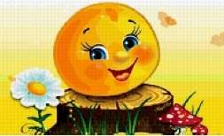
Кумулятивные сказки строятся на многократном повторении какого-то звена. Они отличаются богатством языка, зачастую тяготеют к рифме и ритму. Как правило, кумулятивные сказки рассказывали маленьким детям, для того чтобы они быстрее научились говорить – слушая повторения, ребенку проще запомнить отдельные слова или выражения. Кумулятивные сказки -«Колобок», «Теремок», «Репка»
.
Докучные сказки:
Жили-были два павлина, вот и сказки половина. Жили-были два гуся, вот и сказка вся.
---
Встал медведь на колоду – бултых в воду! Уж он в воде мок, мок, уж он в воде кис, кис, Вымок, выкис, вылез, высох. Встал медведь на колоду…
---
Жили-были два брата журавля. Скосили стожок сенца; Положили середи кольца... Не начать ли опять с конца?

Slide 16
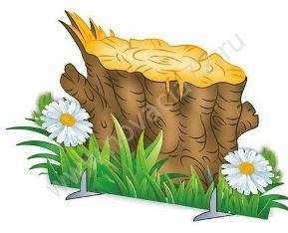
Небылицы - это красочные яркие словесные картинки-перевёртыши, чепуха, которых в жизни не бывает, которые составляют мир повседневных впечатлений ребенка. Небылицы способствуют развитию чувства юмора.
На болоте стоит пень, шевелиться ему лень.
Шея не ворочается,
а посмеяться хочется.
---
Лиса по лесу бежала, лиса хвост потеряла.
Ваня в лес пошёл, лисий хвост нашёл.
Лиса рано приходила, Ване ягод приносила,
Её хвост отдать просила.
---
Сел комарик под кусточек, на еловый на пенёчек, Свесил ноги на песочек, сунул носик под листочек – спрятался!

Slide 17
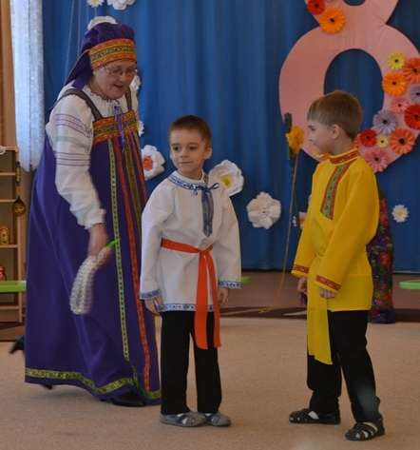
Сатиричекие жанры детского фольклора:
Дразнилка – короткие насмешливые стишки, высмеивающие то или иное качество. Отражают негативные моменты в восприятии детьми окружающего мира. Дразнилки бывают одновременно и смешными, и обидными. Высмеивают лень, трусость, жадность и другие плохие привычки. Иногда просто привязаны к имени.
Федя-медя-требуха,
Съел медведя и быка,
Съел три короба блинов,
Три лукошка пирогов,
Две кадушки щей,
Полну печь калачей.
---
Как у Петьки на носу
Свиньи ели колбасу, Ели целых 3 недели,
Ели, ели, не доели!

Slide 18
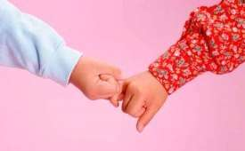
Мирилка – небольшой забавный рифмованный стишок,, который дети обычно произносят после ссоры или обиды, для того, чтобы мириться.. Это песенка-просьба о примирении. Дети сцепляют мизинцы друг друга в знак примирения и ритмично вместе говорят слова мирилки. Мирилка произносится подряд 5-10 раз и действительно примиряет. Это ведь очень весело – вместе произносить текст, в ритм делая движения сцепленными мизинчиками. И обиды быстро проходят, а на смену им появляется улыбка.
Раз поссорился - мирись, больше с другом не дерись!
---
Дай мне руку, дай мне пять –
Будем вместе мы опять!

Slide 19
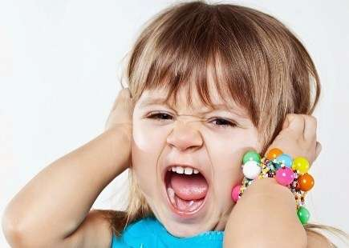
Молчанки и голосянки связаны, вероятно, с одноименными святочными играми. На святки в голосянку играли и взрослые, и дети: кто-нибудь выходил на середину избы и начинал петь запевку. Участники игры должны были тянуть этот звук как можно дольше, а дети старались их рассмешить и заставить перестать «голосить». Первый замолчавший и считался проигравшим. Голосянки (от «голосить» — говорить, орать, петь громко, кричать нараспев) считались даже полезным физическим упражнением — развивали легкие.
Голосянки:
Соберемся на полянке и затянем голосянки!
А кто не дотянет, тот безголосым станет!
Эге-гей! Ве-се-ле-е-е-е-е-е-ей!..
---
Ну-ка, девицы-красавицы,
голосяночка вам нравится?!
Тянем-тянем-голосим, а кто не дотянет,
Того за косы-ы-ы-ы-ы-ы-ы!..
Голосянки, голосяночки, глосим за прянички, за бублички!
Тянем-тянем до черты, у того, кто не дотянет,
Животы будут пусты-ы-ы-ы-ы-ы-ы!.

Slide 20
Дидактический фольклор.
Цель дидактического детского фольклора – воспитание и развитие детей, передача им накопленного опыта, вооружение знаниями, необходимыми для взрослой жизни.
Пословица — это целое предложение или образное афористическое изречение с моралью и глубоким смыслом, содержащее народную мудрость. Пословица всегда несет в себе поучительный смысл и в большинстве случаев имеет ритмическую организацию. Пословицы:
Родина краше солнца, дороже золота.
---
Вся семья вместе, так и душа на месте.
---
Дружба крепка не лестью, а правдой и честью.
---
Не ищи красоты, ищи доброты.
---
Не хвались серебром, а хвались добром.

Slide 21
Поговорка — лишь красивая символичная фраза или словосочетание, не способная выступить в роли самостоятельного предложения.
Поговорки:
«свинью подложить» (напакостить)
«медвежья услуга» (помощь, обращающаяся во вред)
«остаться с носом» (быть обманутым)
В отличие от поговорки – в пословице всегда есть законченный смысл.

Slide 22
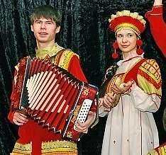
Частушка – короткая, исполняющаяся в быстром темпе, рифмованная припевка. Это популярный жанр русского народного творчества словесно-музыкального творчества.
Русские народные частушки часто исполнялись под балалайку или гармонь на одну мелодию, но могли звучать и без поддержки инструмента. Слушатели просто смеялись и хлопали в такт частушке.
Заиграй-ка, балалайка, Балалайка - три струны! Подпевайте, не зевайте, Выходите, плясуны.
На дворе да по лужку Бегают утята. А я с печки босиком Думала: ребята!
Трень брень дребедень! Выступал бы целый день! Мне учиться неохота, А частушки петь не лень!

Slide 23
Вывод.
Общество заинтересовано сохранить и передать будущим поколениям духовные ценности, в том числе музыкальную культуру. Дети должны развиваться через познания культурного наследия, воспитываться так, чтобы быть способными его приумножать.
Фольклор - именно та, доступная всем, вариативная, импровизационная форма выражения своего мировоззрения, сочетающая в себе коллективное и индивидуальное начало. Исполнительство и детское творчество в музыкально – фольклорной деятельности превращается в единый творческий процесс с его неотъемлемой частью – фольклорной импровизации, включающей помимо поиска в области игровых и танцевальных движений, в первую очередь, создание вариантов исполнения мелодии и игры на доступных детям народных инструментах. Это практический этап освоения народной культуры.
Музыкальный фольклор – явление синкретическое. В нем неразрывно связаны музыка, слово и движение. В соединении этих элементов большая сила педагогического воздействия, позволяющая комплексно подойти к проблеме комплексного освоения различных видов искусств ребенком.

